Slide 1

Socialización de
etapa productiva
TÉCNICO EN DESARROLLO DE SOFTWARE · SENA
Serena: plataforma académica y de bienestar emocional
APRENDICES
David Santiago Mosquera Mosquera
Ana Sofía Ángel Moncada
Repositorio: github.com/dasanmos/serena
Notes:
Presentación de la socialización de etapa productiva. Serena es una plataforma web académica y de bienestar emocional para toda la institución. Presentan David Santiago Mosquera Mosquera y Ana Sofía Ángel Moncada, aprendices del Técnico en Desarrollo de Software del SENA.

Slide 2
¿Quiénes somos?
EL EQUIPO
PROYECTO
DS
David Santiago
Mosquera Mosquera
Serena
Desarrollador full stack · Product Owner · Analista de requerimientos
Plataforma académica y de bienestar emocional
AS
Ana Sofía
Ángel Moncada
PROGRAMA DE FORMACIÓN
Técnico en Desarrollo de Software (SENA)
Gestora de proyectos · Diseñadora UI/UX
Notes:
Presentación del equipo: los dos aprendices del Técnico en Desarrollo de Software del SENA y el proyecto Serena.

Slide 3
Qué vamos a ver
CONTENIDO
1
El problema
2
La solución
La necesidad y la brecha que atiende Serena
Descripción, objetivos, módulos y roles
3
El producto
4
Cómo lo construimos
Cómo se ve y cómo acompaña al estudiante
Metodología en cascada y tecnología
5
Seguridad y privacidad
6
Impacto y demostración
Protección de los datos de la institución
Impactos, conclusiones y Serena en vivo
Notes:
Recorrido de la presentación en seis bloques: problema, solución, producto, construcción, seguridad e impacto, cerrando con la demostración en vivo.

Slide 4
Quién presenta qué
SUSTENTACIÓN
1
El problema
2
La solución
David Santiago · 3 min
Ana Sofía · 3 min
3
El producto
4
Cómo lo construimos
David Santiago · 3 min
Ana Sofía · 3 min
5
Seguridad y privacidad
6
Impacto y demostración
David Santiago · 2 min
Ana Sofía y David · 3 min

Slide 5



Problema o necesidad
01 · EL PROBLEMA
El problema
La brecha
La necesidad
Estrés, ansiedad, falta de motivación y desorganización en jóvenes por sus responsabilidades académicas y personales.
Hay apps que miden emociones, hábitos o diario por separado, pero faltan las que unifiquen todo en un solo lugar.
Una herramienta gratuita y segura para toda la institución, desde grado sexto, que ayude a detectar señales a tiempo.
Serena reúne bienestar y gestión académica en un solo lugar y conecta al estudiante con psicología.
Notes:
El problema: estrés, ansiedad, falta de motivación y desorganización en jóvenes. La brecha: las apps existentes miden emociones, hábitos o diario por separado. La necesidad: una herramienta gratuita y segura para toda la institución desde grado sexto.

Slide 6



Lo que ya existe y lo que falta
01 · EL PROBLEMA
Daylio
Habitica
Reflectly
Ánimo y actividades en 2 toques; nada académico
Hábitos y tareas con juego de rol; sin emociones
Diario guiado con IA; individual, sin acompañamiento
Serena
LA BRECHA
Bienestar emocional, gestión académica e IA, en un solo lugar.
Cada herramienta atiende una sola dimensión. Faltaba una que lo unificara todo en un solo lugar.
Notes:
Referentes analizados: Daylio, Habitica y Reflectly. Cada uno cubre una sola dimensión (emociones, hábitos o diario). Serena las reúne en una sola plataforma y la conecta con psicología y orientación.

Slide 7




Daylio: qué ofrece
01 · EL PROBLEMA
Registro rápido
Actividades
Estadísticas
Eliges un ánimo de 5 niveles y las actividades del día, sin escribir.
Íconos y emojis personalizables para anotar lo que haces.
Gráficos y correlaciones entre actividades y estado de ánimo.
Año en píxeles
Recordatorios
Privacidad
Vista mensual y anual de cómo te has sentido.
Avisos para registrar tu ánimo y logros que premian la constancia.
Datos en el celular; PIN y copia en la nube son Premium.
Falta frente a Serena: al guardar todo solo en el celular, nadie en el colegio puede acompañar; y no hay gestión académica.
Notes:
Daylio es un micro-diario: se registra el ánimo en dos toques y se eligen actividades. Genera estadísticas y correlaciones, recordatorios y logros. Los datos se guardan en el dispositivo; PIN y copia en la nube son Premium. Es individual: no conecta con psicología ni con lo académico.

Slide 8
Habitica: qué ofrece
01 · EL PROBLEMA
Tipos de tarea
Juego de rol
Grupos y misiones
Hábitos buenos o malos, tareas repetitivas y pendientes únicos con subtareas.
Avatar con nivel, oro y equipo; clases de guerrero, mago, pícaro y sanador.
En grupo se enfrentan jefes; si alguien falla, el equipo recibe daño.
Retos y gremios
Gratis y extras
Multiplataforma
Listas de tareas compartidas por la comunidad: estudio, salud, escritura.
Las funciones base son gratis; la suscripción suma extras y cosméticos.
Web, móvil, reloj inteligente y API pública para integraciones.
Falta frente a Serena: no registra emociones ni sueño, no maneja notas ni asistencia y no conecta con psicología.
Notes:
Habitica convierte las tareas en un juego de rol: hábitos, diarias y pendientes dan experiencia y oro. Tiene grupos, misiones, retos y gremios de comunidad. Es gratis con suscripción opcional. Se centra en productividad: no mide emociones ni se conecta con la institución.

Slide 9
Reflectly: qué ofrece
01 · EL PROBLEMA
Diario con IA
Check-in de ánimo
Voz y fotos
Preguntas guiadas que se adaptan a cómo te sientes en cada registro.
Eliges un emoji de tu estado y agregas notas a cada registro.
Además del texto, permite sumar notas de voz y fotos.
Frases
Gráficas
Modelo Premium
Citas y mensajes de gratitud según el ánimo que reportas.
Muestra tendencias del ánimo a lo largo de semanas y meses.
Prueba gratis de una semana; luego, funciones limitadas sin pago.
Falta frente a Serena: es un diario individual; no incluye gestión académica ni acompañamiento de psicología.
Notes:
Reflectly es un diario con inteligencia artificial: hace preguntas guiadas, registra el ánimo, admite voz y fotos y muestra gráficas. Funciona con prueba gratuita y plan Premium. Es una herramienta personal: no hay acompañamiento profesional ni gestión académica.

Slide 10
Serena frente a las apps de bienestar
01 · EL PROBLEMA
Característica | Serena | Daylio | Habitica | Reflectly
Registro de emociones | ✓ | ✓ | ✗ | ✓
Hábitos, metas y rachas | ✓ | ◐ | ✓ | ◐
Diario personal | ✓ | ◐ | ✗ | ✓
Inteligencia artificial | ✓ | ✗ | ✗ | ✓
Notas y asistencia | ✓ | ✗ | ✗ | ✗
Alerta temprana a psicología | ✓ | ✗ | ✗ | ✗
Chat y citas con profesionales | ✓ | ✗ | ✗ | ✗
Gratuita para toda la institución | ✓ | ◐ | ◐ | ◐
✓ incluye ◐ parcial o con plan de pago ✗ no incluye · Fuente: sitios oficiales y tiendas de apps, oct. 2026.
Notes:
Comparación de Serena con las tres apps de bienestar analizadas. Las tres cubren una sola dimensión y ninguna conecta al estudiante con la institución. Serena reúne todo y suma alertas y acompañamiento.

Slide 11
Plataformas académicas que ya existen
01 · EL PROBLEMA
Master2000
Sinaí
Phidias
Académico, comunicaciones, costos educativos, NEE y más módulos; web y app.
Información académica por rol, alerta académica, observador y apps móviles.
Nube modular: académico, tesorería, comunicación, seguimientos y más.
Q10
Akros Soluciones
Y muchas más
Académico, admisiones, cobros, aula virtual y CRM; +3.000 instituciones.
Medellín: software a la medida, aula virtual y pruebas tipo test.
Productos comerciales centrados en lo académico y administrativo.
Se centran en lo académico y administrativo; Serena suma el bienestar emocional y la IA.
Notes:
Plataformas académicas que ya existen en Colombia: Master2000, Sinaí, Phidias, Q10 y Akros Soluciones, entre muchas más. Se centran en lo académico y administrativo (notas, asistencia, horarios, matrículas, facturación). Serena suma el bienestar emocional, las alertas tempranas y la inteligencia artificial.

Slide 12
Master2000: qué ofrece
01 · EL PROBLEMA
Módulo académico
Comunicaciones
Costos educativos
Notas, asistencia, horarios e informes de la institución.
Mensajería entre colegio, docentes, estudiantes y familias.
Gestión de los costos educativos de la institución.
NEE y talentos
Master Kids
Web y app Android
Módulo para estudiantes con necesidades educativas especiales y talentos.
Versión para preescolar, más administración para corporaciones y municipios.
Acceso desde navegador y app móvil, con reportes y auditoría.
Fortaleza: cobertura académica y administrativa muy amplia. Falta: bienestar emocional y alertas tempranas.
Notes:
Master2000 es una plataforma de gestión académica con módulos académico, comunicaciones, costos educativos, NEE y talentos, Master Kids y administración. Se usa en web y app. Cubre bien lo académico y administrativo; no incluye bienestar emocional.

Slide 13
Sinaí: qué ofrece
01 · EL PROBLEMA
3 módulos por rol
Notas y boletines
Alerta académica
Directivos y administrativos, docentes, y estudiantes y familias.
Evaluación por criterios y actividades; boletines y preinformes para acudientes.
Seguimiento preventivo del bajo rendimiento y reporte de causas.
Observador
Apps móviles
Gobierno escolar
Observador del estudiante y excusas virtuales con avisos por WhatsApp.
App para docentes, estudiantes y acudientes; el docente trabaja sin conexión.
Sistema electoral para las votaciones escolares en línea.
Fortaleza: alerta académica y apps móviles. Falta: registro emocional, chat con psicología y alertas de bienestar.
Notes:
Sinaí es el Sistema de Información Académica Institucional. Tiene tres módulos de acceso, evaluación por criterios, boletines, alerta académica, observador, excusas con avisos por WhatsApp, apps móviles y sistema electoral. Se contrata por licencia. No cubre el bienestar emocional.

Slide 14
Phidias: qué ofrece
01 · EL PROBLEMA
Académico
Tesorería
Comunicación
Cursos, notas, boletines, tareas y evaluaciones con formatos personalizables.
Cobros, pagos, facturas y recibos con conceptos y descuentos ilimitados.
Mensajes internos y masivos, encuestas, votaciones y formularios en línea.
Seguimientos
Administración
A la carta
Registro de incidentes, tutorías, disciplina y méritos del estudiante.
Perfiles de estudiantes y familias, estadísticas y permisos de usuario.
También transporte, extracurriculares, admisiones y analítica; con API y app.
Fortaleza: ecosistema modular muy completo. Falta: seguimiento emocional diario, alertas por ánimo bajo e IA de bienestar.
Notes:
Phidias Académico es una plataforma en la nube que se contrata por módulos: académico, tesorería, administración, comunicación y seguimientos, entre otros. Su módulo de seguimientos registra incidentes y tutorías, pero no mide el estado emocional del estudiante.

Slide 15
Q10: qué ofrece
01 · EL PROBLEMA
Gestión académica
Admisiones
Cobros
Matrículas, horarios, registro de notas y evaluación docente.
Inscripciones, renovaciones masivas y graduaciones.
Facturación de matrículas y recaudos en la misma plataforma.
Educación virtual
CRM comercial
Escala
Aula virtual (LMS) integrada con la parte académica.
Seguimiento de prospectos para captar nuevos estudiantes.
Software en la nube de Uparsistem con más de 3.000 instituciones en Latinoamérica.
Fortaleza: todo en la nube, con CRM y aula virtual. Falta: bienestar emocional y alertas tempranas.
Notes:
Q10 es un software académico en la nube, desarrollado por la empresa colombiana Uparsistem. Integra gestión académica, admisiones, cobros, educación virtual y CRM, y atiende desde colegios hasta universidades. No incluye bienestar emocional.

Slide 16
Akros: qué ofrece
01 · EL PROBLEMA
A la medida
Planillas y notas
Aula virtual
Empresa de Medellín que desarrolla software a la medida para instituciones educativas.
Planilla de digitación para el docente y consulta de notas para estudiantes y acudientes.
El docente comparte archivos, recibe trabajos, califica y comenta; hay muro tipo chat.
Pruebas tipo test
Sector oficial
Nube y seguridad
Autoevaluación desde la cuenta del estudiante; resultados a la planilla docente.
Contratada por instituciones educativas de Medellín, según registros de SECOP.
Integra y unifica bases de datos en servidores web.
Fortaleza: cercanía y personalización local. Falta: seguimiento de bienestar emocional y alertas tempranas.
Notes:
Soluciones Akros, de Medellín, desarrolla software académico a la medida. Ofrece planilla docente, consulta de notas, aula virtual y pruebas tipo test. Hay contratos con instituciones oficiales de Medellín en SECOP. No incluye bienestar emocional.

Slide 17
Serena vs. plataformas académicas
01 · EL PROBLEMA
Característica | Serena | Master2000 | Sinaí | Phidias | Q10 | Akros
Notas y boletines | ✓ | ✓ | ✓ | ✓ | ✓ | ✓
Comunicación con familias | ◐ | ✓ | ✓ | ✓ | ✓ | ◐
Cobros y tesorería | ◐ | ✓ | — | ✓ | ✓ | —
Observador y convivencia | ✓ | — | ✓ | ✓ | — | —
Alerta académica o ausentismo | ✓ | — | ✓ | ◐ | — | —
Bienestar emocional diario | ✓ | ✗ | ✗ | ✗ | ✗ | ✗
Alerta emocional y chat | ✓ | ✗ | ✗ | ✗ | ✗ | ✗
Inteligencia artificial | ✓ | — | ✗ | — | ✓ | —
Costo para la institución | Gratis | Pago | Pago | Pago | Pago | Pago
✓ incluye ◐ parcial ✗ no incluye — sin información pública hallada · Serena registra cartera (cargos y pagos), sin facturación ni tesorería.
Notes:
Comparación con las plataformas académicas. Todas cubren notas y administración; Serena es la única que suma bienestar emocional con alertas tempranas y acompañamiento de psicología. Aclarar que Serena no maneja tesorería, y que la tabla refleja la información pública consultada.

Slide 18


En qué es mejor Serena
02 · LA SOLUCIÓN
Todo en uno
Con IA
Gratuita
Gestión académica y bienestar emocional en la misma plataforma, con alertas tempranas.
Asistente «Pregúntale a Serena» y análisis en informes de psicología y encuestas; anonimiza los datos antes de enviarlos.
PHP y MySQL libres y hosting gratuito: costo cero para la institución.
Las demás cubren lo académico; Serena suma bienestar emocional, alertas tempranas e IA.
Notes:
En qué es mejor Serena: reúne gestión académica y bienestar emocional en una sola plataforma, incluye inteligencia artificial (asistente Pregúntale a Serena y análisis en informes, con datos anonimizados) y es gratuita para la institución.

Slide 19
Descripción del proyecto
02 · LA SOLUCIÓN
Serena es una plataforma web académica y de bienestar emocional para toda la institución, desde grado sexto. El estudiante registra cómo se siente y consulta sus notas y asistencia; psicología y orientación reciben alertas tempranas; docentes y secretaría gestionan matrículas, notas, horarios, certificados e informes.
11
roles de usuario, cada uno con su propio panel
344
archivos PHP organizados por rol
BENEFICIOS
Bienestar y gestión académica en un solo lugar.
Detección temprana de malestar y ausentismo.
Informes y certificados con QR verificable.
46
migraciones SQL de la base de datos
Notes:
Serena es una plataforma web académica y de bienestar emocional para toda la institución desde grado sexto. Cifras del proyecto: 11 roles de usuario con su propio panel, 344 archivos PHP y 46 migraciones SQL.

Slide 20
Objetivos
02 · LA SOLUCIÓN
OBJETIVOS ESPECÍFICOS
OBJETIVO GENERAL
Diseñar el modelo de datos y el sistema de 11 roles con sus permisos.
1
Desarrollar una plataforma web académica y de bienestar emocional para la institución educativa, que unifique la gestión académica con el seguimiento de emociones, sueño, hábitos, metas y diario, y apoye el trabajo de docentes, psicología y orientación.
2
Construir los módulos de bienestar y los académicos: matrícula, notas, asistencia, horarios y expediente.
3
Implementar alertas tempranas, chat y citas, certificados con QR e informes institucionales.
4
Proteger los datos con consentimiento (Ley 1581), verificación en 2 pasos y buenas prácticas de seguridad.
Notes:
Objetivo general: una plataforma académica y de bienestar emocional para la institución. Cuatro objetivos específicos: modelo de datos y 11 roles, módulos de bienestar y académicos, alertas con chat y citas más certificados e informes, y protección de datos con la Ley 1581.

Slide 21



Bienestar emocional
02 · LA SOLUCIÓN
Emociones
Sueño
Diario
Hábitos y metas
Registro varias veces al día, con nota
Horas, calidad y su efecto en tu ánimo
Texto e imágenes, protegido con PIN
Rachas, subtareas e insignias
Estadísticas
Alertas
Chat y citas
Apoyo
Gráficos por periodo e informe en PDF
Aviso temprano tras días de ánimo bajo
Contacto con psicología u orientación
Encuestas, respiración y líneas de ayuda
Notes:
Módulos de bienestar emocional: emociones (varias veces al día), sueño, diario con PIN, hábitos y metas con rachas e insignias, estadísticas con informe en PDF, alertas tempranas, chat y citas, y apoyo con encuestas, respiración y líneas de ayuda.

Slide 22


Gestión académica
02 · LA SOLUCIÓN
Matrícula
Notas
Asistencia
Horarios
Inscripción web, matrícula y renovación
Actividades, logros, planilla y boletín
Lista por clase y alerta de ausentismo
Franjas, grupos y detección de cruces
Expediente
Certificados
Informes
SIMAT
Hoja de vida, observador y convivencia
Con código QR verificable en línea
69 informes en PDF, CSV o impresión
Con SIMPADE: revisión y exportación de reportes
Notes:
Módulos académicos: inscripción y matrícula por año lectivo, notas con actividades y logros y boletín, asistencia con alerta de ausentismo, horarios con detección de cruces, expediente del estudiante con convivencia (Ley 1620), certificados con código QR verificable, 69 informes en PDF o CSV, y SIMAT y SIMPADE.

Slide 23
11 roles, cada uno con su propio panel
02 · LA SOLUCIÓN
Estudiante y acudiente
Psicología y orientación
Registra su bienestar y consulta notas y asistencia; el acudiente sigue a sus hijos.
Reciben alertas tempranas y acompañan por chat, citas, encuestas y expediente.
Coordinación y rectoría
Docente y secretaría
Informes agregados, convivencia y seguimiento académico.
El docente toma lista y califica; la secretaría académica matricula y emite certificados.
Los 11 roles: estudiante, acudiente, docente, psicología, orientación, coordinación, rectoría, secretaría académica, administración, Secretaría de Educación y superadmin.
Notes:
Once roles, cada uno con su panel: estudiante, acudiente, docente, psicología, orientación, coordinación, rectoría, secretaría académica, administración, Secretaría de Educación y superadmin. Coordinación y rectoría ven informes agregados.

Slide 24
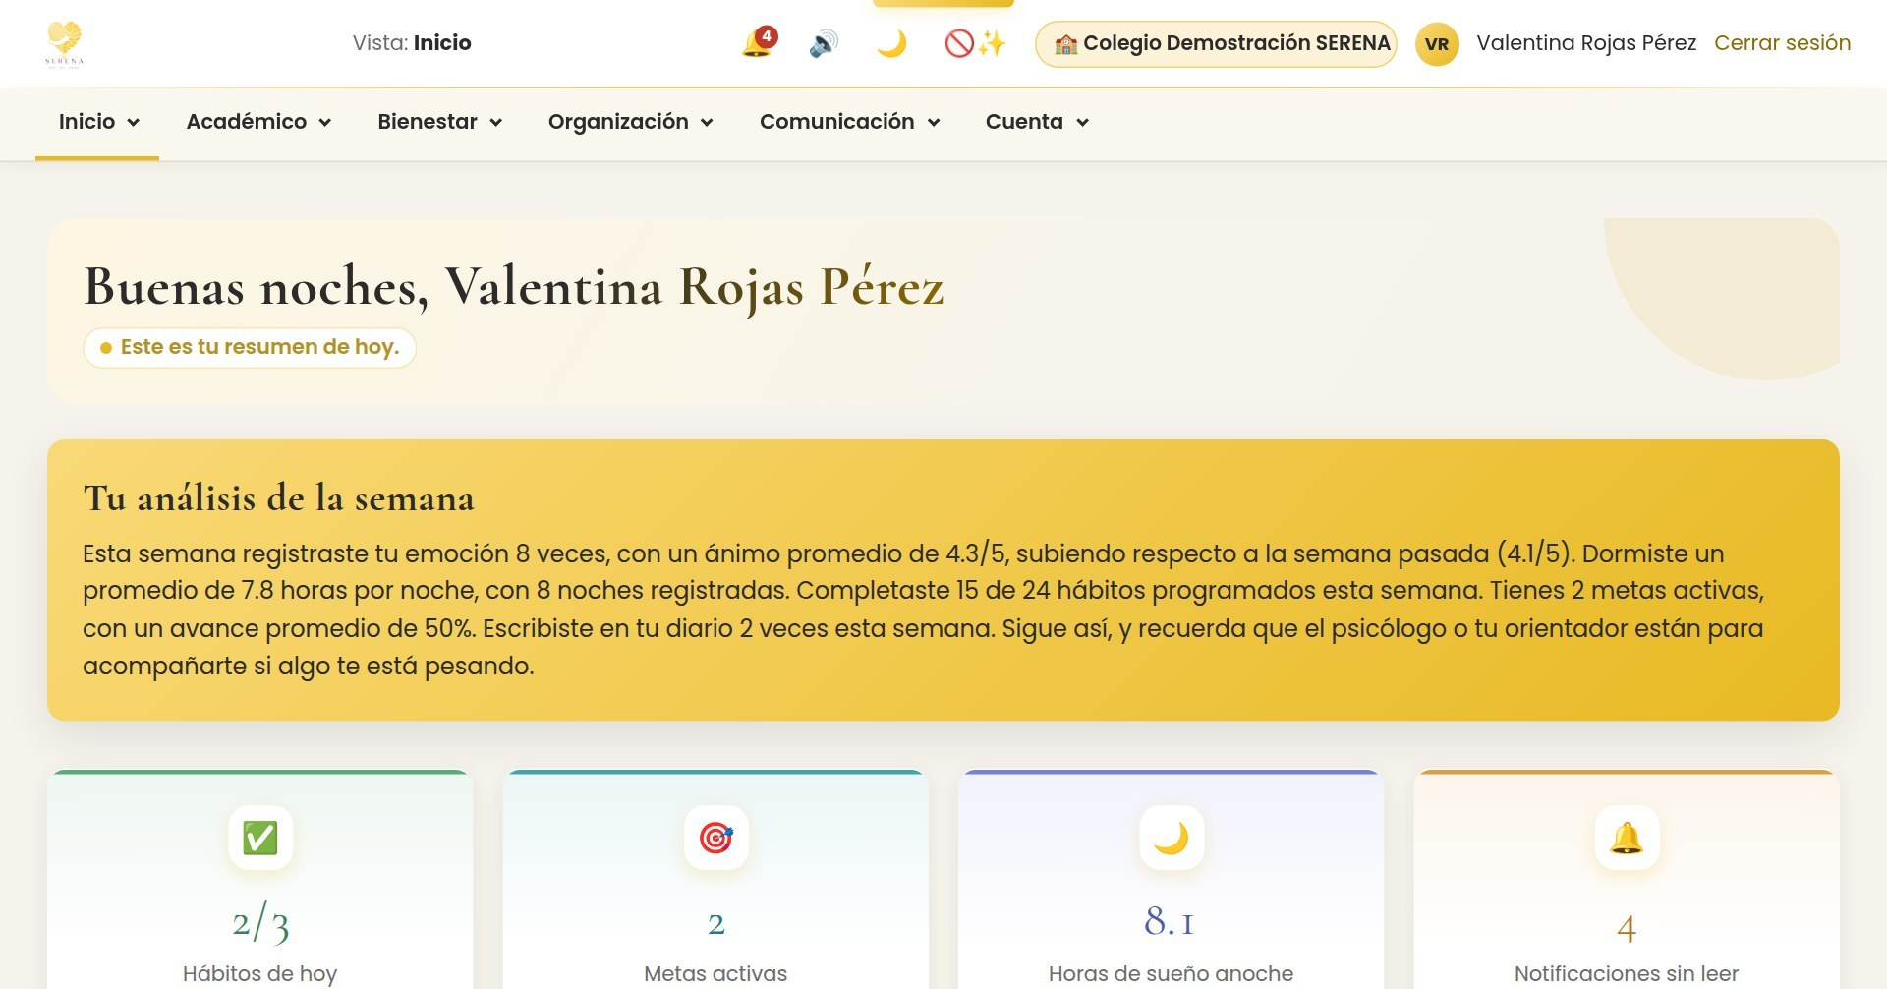
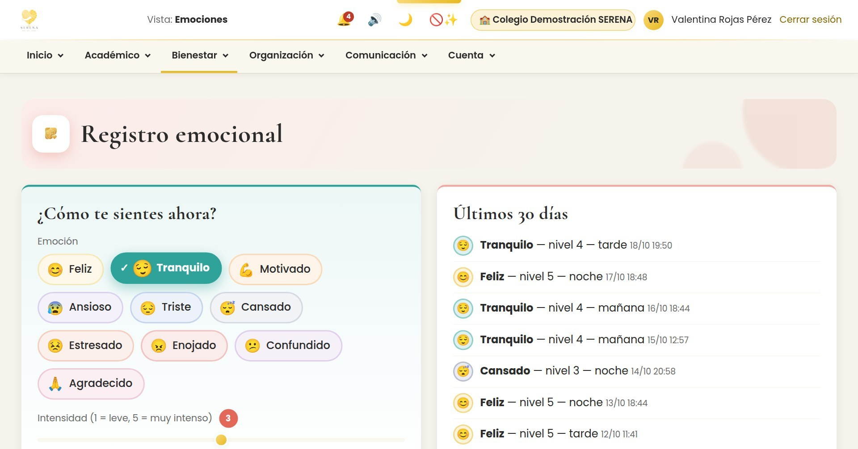
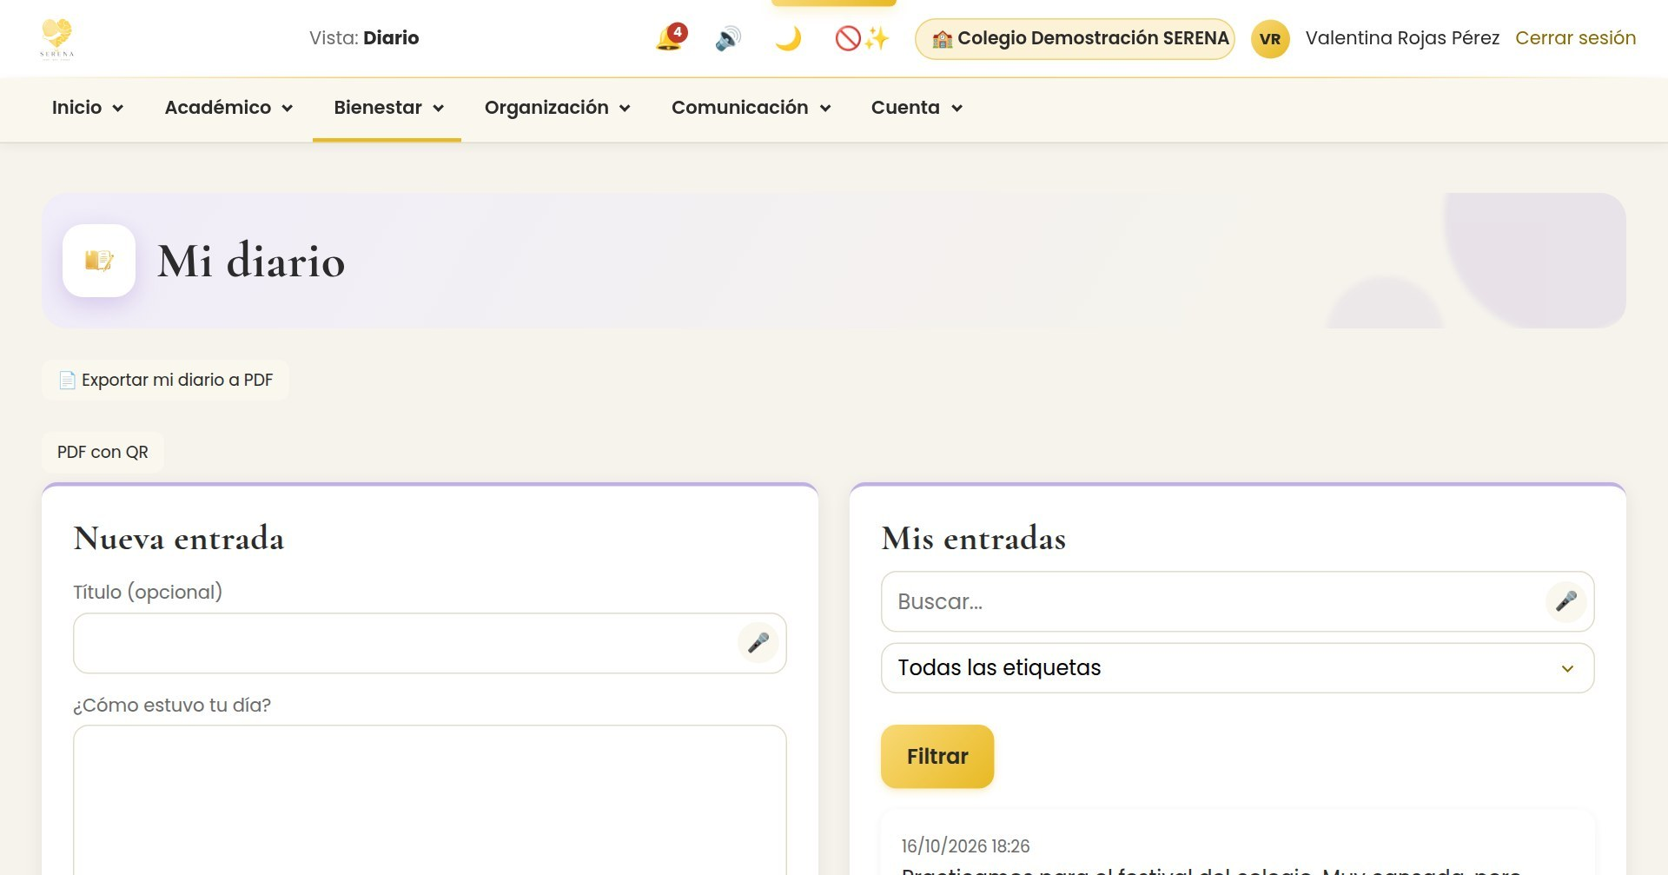
Así se ve Serena
03 · EL PRODUCTO
Inicio
Registro emocional
Diario personal
Resumen del día con hábitos, metas y sueño.
Emoción, nota y momento del día.
Entradas con etiquetas e imágenes.
Responsive
Modo oscuro
Celular, tablet y computador.
Pensado para la accesibilidad visual.
Notes:
Capturas reales de Serena: la pantalla de inicio con el resumen del día, el registro emocional y el diario personal. La interfaz es responsive (celular, tablet y computador) y tiene modo oscuro pensado para la accesibilidad visual.

Slide 25
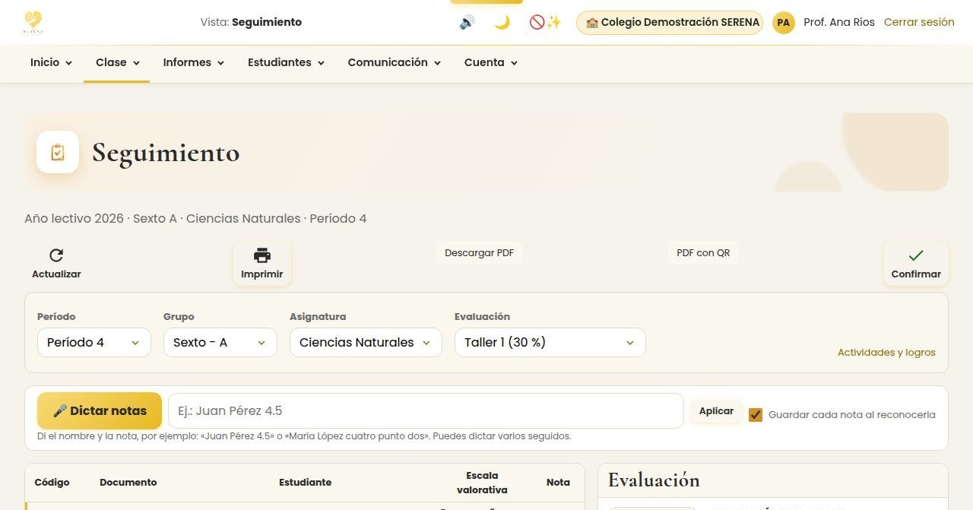
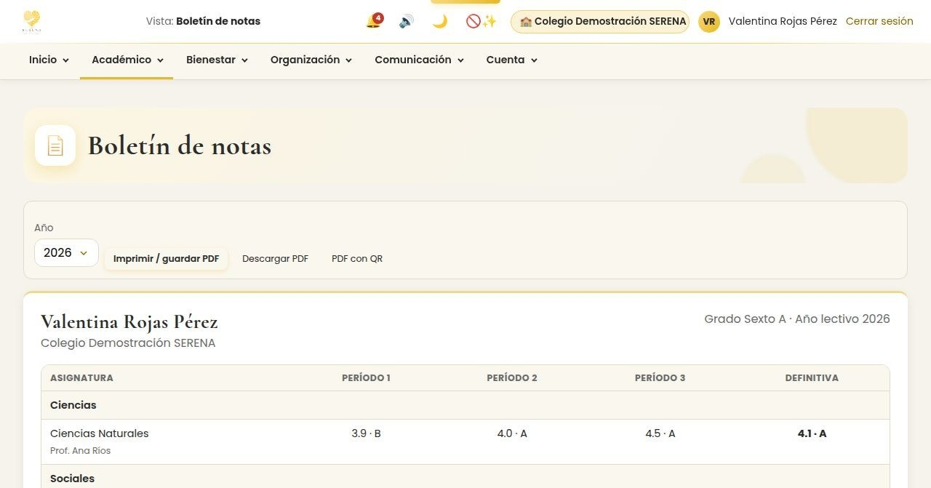
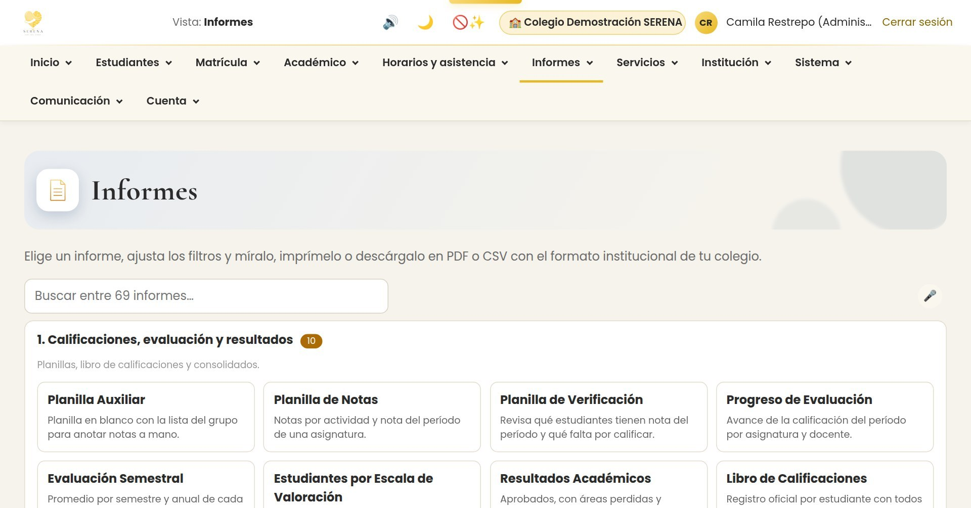
Así se ve: gestión académica
03 · EL PRODUCTO
Seguimiento del docente
Boletín de notas
Informes
Notas por período, grupo y asignatura.
Lo que ven estudiantes y acudientes.
69 informes con formato institucional.
Certificados con QR
Informes en PDF y CSV
Se verifican en línea, sin iniciar sesión.
Con logo, DANE, resolución y firmas.
Notes:
Capturas reales de la gestión académica: el seguimiento del docente, el boletín de notas que ven estudiantes y acudientes, y el catálogo de informes. Los certificados llevan código QR y se verifican en línea sin iniciar sesión; los informes salen en PDF o CSV con el formato institucional.

Slide 26
Del registro al acompañamiento
03 · EL PRODUCTO
1
2
3
4
Registro
Alerta temprana
Acompañamiento
Apoyo
El estudiante anota cómo se siente, cómo duerme y sus hábitos.
Aviso tras días de ánimo bajo para actuar a tiempo.
Psicología y orientación atienden por chat y citas.
Encuestas, respiración y líneas de ayuda.
Coordinación y rectoría ven el bienestar solo en cifras agregadas: nunca las emociones ni el diario de un estudiante.
Notes:
Flujo de acompañamiento: el estudiante registra, el sistema genera una alerta temprana tras días de ánimo bajo, psicología y orientación acompañan por chat y citas, y el estudiante cuenta con encuestas, respiración y líneas de ayuda. Coordinación y rectoría ven el bienestar solo en cifras agregadas, nunca las emociones ni el diario de un estudiante.

Slide 27

Metodología en cascada
04 · CÓMO LO CONSTRUIMOS
1
2
Análisis
3
Roles, módulos y marco legal (Ley 1581 de 2012); referentes Daylio, Habitica y Reflectly.
Diseño
4
Modelo de datos, roles y permisos, y diseño responsive en tonos cálidos.
Desarrollo
5
PHP, MySQL, HTML, CSS y JavaScript, sin frameworks, trabajando los dos en conjunto.
Pruebas
Auditoría de seguridad archivo por archivo y correcciones por fases.
Implementación
46 migraciones SQL y publicación en hosting gratuito (InfinityFree).
Notes:
Se trabajó en cascada: análisis, diseño, desarrollo, pruebas e implementación. Los dos trabajaron en conjunto en el desarrollo. Las pruebas incluyeron una auditoría de seguridad archivo por archivo con correcciones por fases. La base de datos crece con 46 migraciones SQL.

Slide 28

Tecnología y decisiones técnicas
04 · CÓMO LO CONSTRUIMOS
PILA TECNOLÓGICA
PHP
MySQL
HTML
CSS
JavaScript
DECISIONES TÉCNICAS
Software libre
Firebase descartado
Despliegue
PHP y MySQL sin frameworks y hosting gratuito (InfinityFree): costo cero.
Se descartó por su costo a gran escala para toda una institución.
46 migraciones SQL y publicación en hosting gratuito.
Notes:
Pila: PHP, MySQL, HTML, CSS y JavaScript, sin frameworks. Se eligió software libre con hosting gratuito (costo cero) y se descartó Firebase por su costo a gran escala. El despliegue incluye 46 migraciones SQL.

Slide 29


Seguridad y privacidad
05 · SEGURIDAD
Consentimiento
Verificación en 2 pasos
Acceso seguro
Aceptación explícita al registrarse, según la Ley 1581 de 2012.
App autenticadora, correo, WhatsApp o rostro; secretos cifrados con AES-256-GCM.
Sentencias preparadas, tokens CSRF y control de acceso por rol.
Límite de intentos
Diario con PIN
Sesiones y auditoría
Cinco intentos fallidos bloquean la cuenta durante 15 minutos.
Protección adicional para las entradas personales del estudiante.
Sesiones activas visibles y bitácora de cambios sensibles.
Notes:
Seis capas de protección: consentimiento según la Ley 1581 de 2012, verificación en 2 pasos con secretos cifrados AES-256-GCM, acceso seguro (sentencias preparadas, CSRF, control por rol), límite de intentos (5 fallidos bloquean 15 minutos), diario con PIN y sesiones con bitácora de cambios sensibles.

Slide 30

Impactos
06 · IMPACTO
1
Social
2
Ambiental
Acompañamiento temprano y seguimiento académico desde grado sexto; psicología y orientación ven las señales a tiempo.
Registros, encuestas, informes y certificados digitales: menos papel en la gestión institucional.
6°
3
Tecnológico
4
Económico
Aplicación web responsive con verificación en 2 pasos, certificados con QR verificable y asistente de IA opcional.
Costo cero: PHP y MySQL libres y hosting gratuito; se descartó Firebase por su costo a gran escala.
Desde grado sexto, Serena acompaña a toda la institución.
Notes:
Impactos: social (acompañamiento temprano y seguimiento académico desde grado sexto), ambiental (menos papel), tecnológico (aplicación web responsive, verificación en 2 pasos, certificados con QR y asistente de IA opcional) y económico (costo cero con herramientas libres y hosting gratuito).

Slide 31
En resumen
CONCLUSIONES
Un solo lugar
Detección a tiempo
Segura y gratuita
Bienestar emocional y gestión académica reunidos en una sola plataforma.
Alertas tempranas que conectan al estudiante con psicología y orientación.
Datos protegidos con consentimiento y verificación en 2 pasos, a costo cero.
Serena: bienestar emocional y gestión académica al alcance de toda la institución.
Notes:
Conclusiones: Serena reúne bienestar emocional y gestión académica en un solo lugar, detecta señales a tiempo y protege los datos a costo cero para la institución.

Slide 32
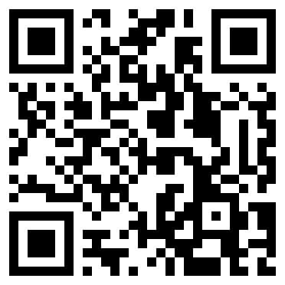
Demostración en vivo
DEMOSTRACIÓN
Serena funcionando en servidor real
serena.infinityfreeapp.com
Entra desde el celular o el computador
Escanea para entrar
Notes:
Demostración en vivo: Serena funcionando en servidor real en serena.infinityfreeapp.com. Se puede entrar desde el celular escaneando el código QR o desde el computador.

Slide 33

Código del proyecto
CÓDIGO FUENTE
Repositorio en GitHub con la versión que se socializa
github.com/dasanmos/serena
El README explica instalación, roles y estructura
Escanea para entrar

Slide 34
Fuentes consultadas
07 · FUENTES
Daylio
Habitica
Reflectly
daylio.net · App Store (Relaxio s.r.o.) · MobileSyrup
App Store · Gizmodo · fitgap · selfhostyourself
App Store · TechRadar · ChoosingTherapy
Master2000 y Phidias
Sinaí y Q10
Akros
comparasoftware.com · TrustRadius · softwaredoit.es
sinai.net.co · portal.sinai.com.co · bit4learn.com · GetApp
solucionesakros.com · SECOP (colombialicita.com)
Información pública consultada en octubre de 2026; las funciones y precios de cada producto pueden cambiar.
Notes:
Fuentes de la comparación con otras herramientas. Es información pública de sitios oficiales, tiendas de aplicaciones y reseñas; puede cambiar con el tiempo.

Slide 35
Gracias
Serena: plataforma académica y de bienestar emocional
David Santiago Mosquera Mosquera | Ana Sofía Ángel Moncada
www.sena.edu.co · @SENAComunica
Notes:
Cierre y agradecimientos. Abrir espacio para preguntas.

